Slide 1
2025秋线性代数学业辅导
2025.10.16

Slide 2
线性代数的基本概念和原理

Slide 3
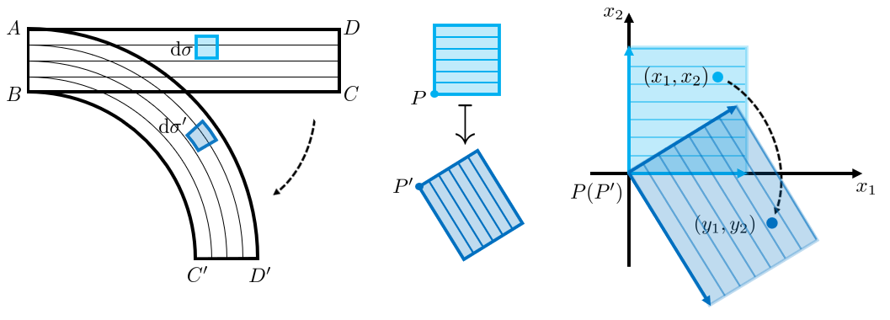
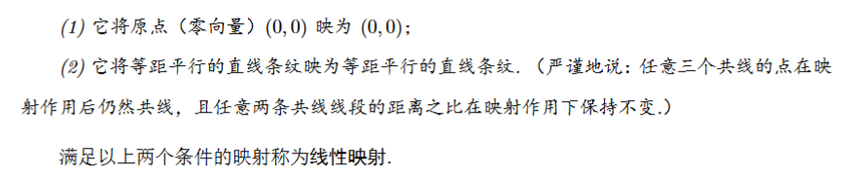
Part I

Slide 4
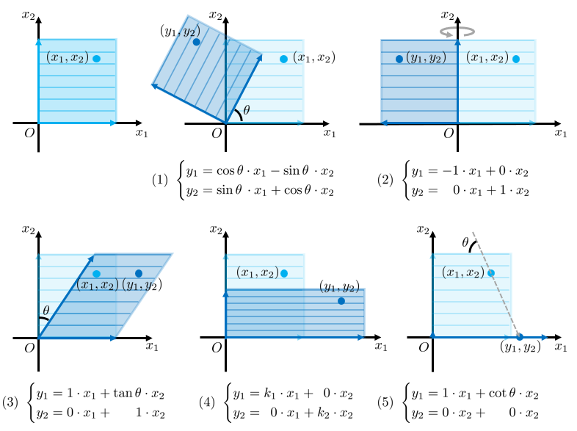
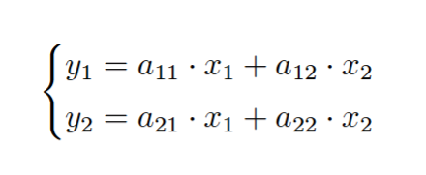
线性映射
=
用线性方程组表示的映射

Slide 5
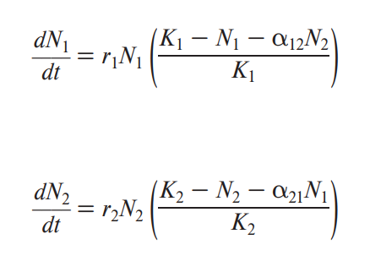
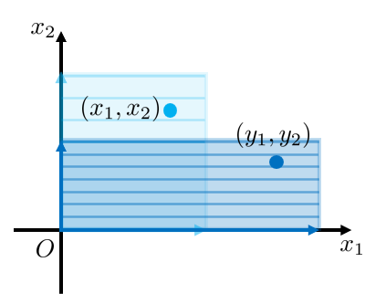

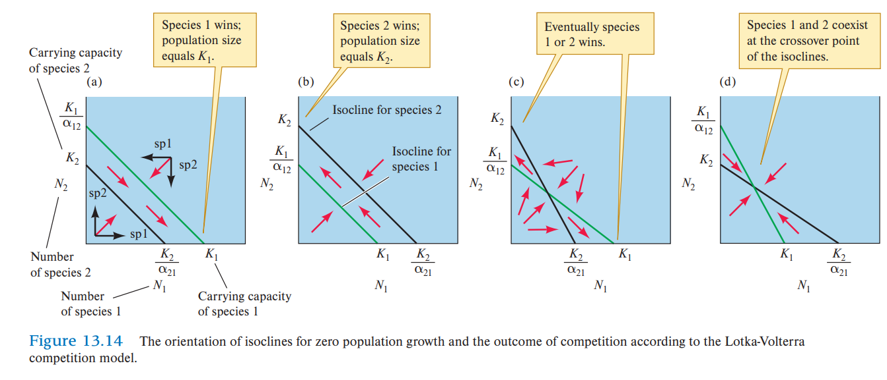
Lotka-Volterra两物种竞争模型
Molles M C J .Ecology: Concepts and Applications[J].McGraw-Hill, 1999.

Slide 6

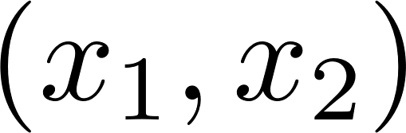
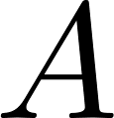
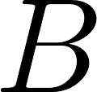



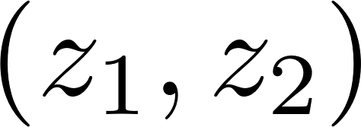
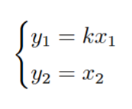
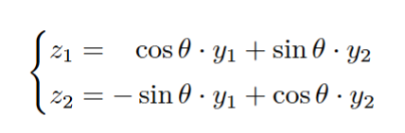

Slide 7
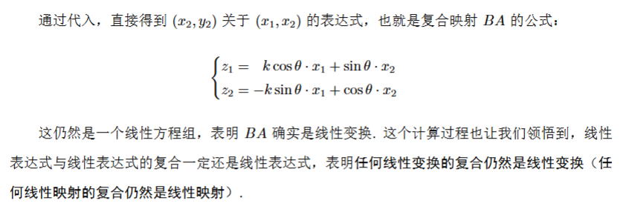

Slide 8
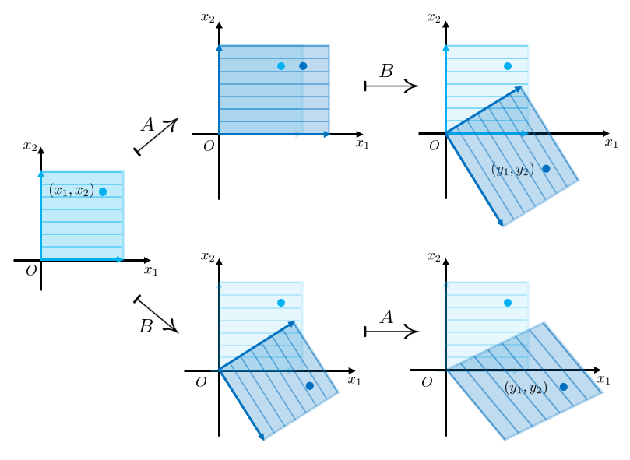
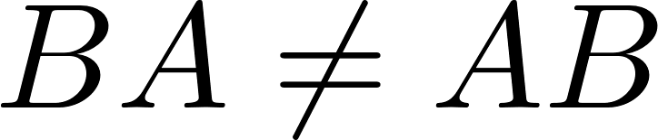

Slide 9
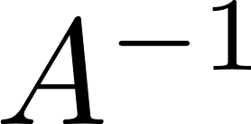
既是单射又是满射的映射（双射）是可逆的
一个映射与其逆映射的复合是恒等映射（什么都没做）

Slide 10
平行投影不是可逆映射

Slide 11
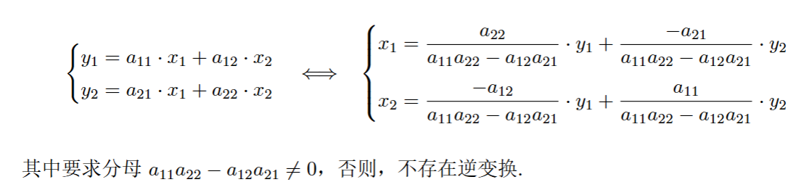

求解线性变换（映射）的逆变换（映射）就是求解线性方程组
线性变换不可逆 n元n次线性方程组无解或有无穷多解

Slide 12
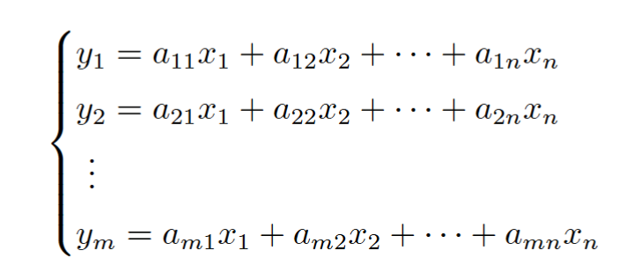
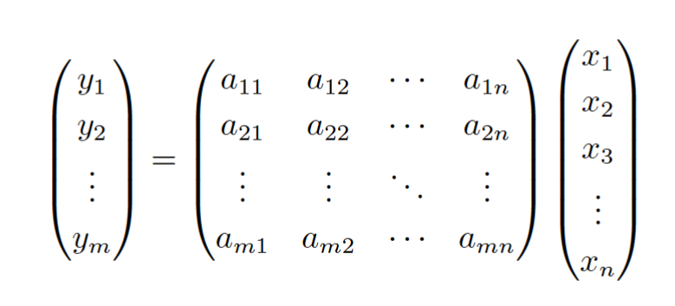
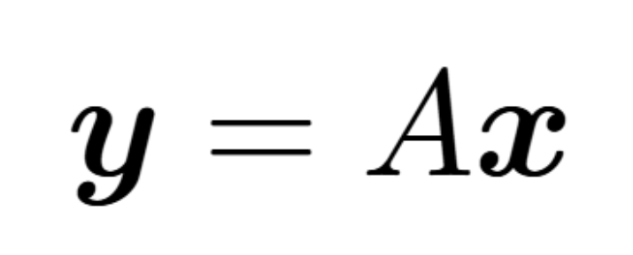
矩阵可以看成行向量组/列向量组
矩阵就是线性映射，线性映射就是矩阵

Slide 13
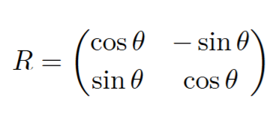
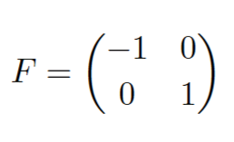
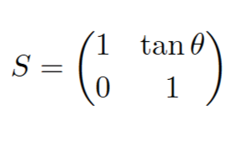
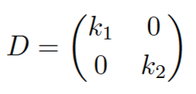
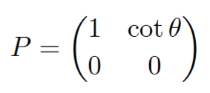

Slide 14
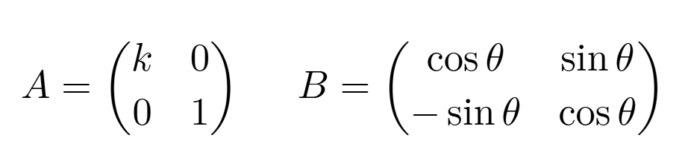

Slide 15
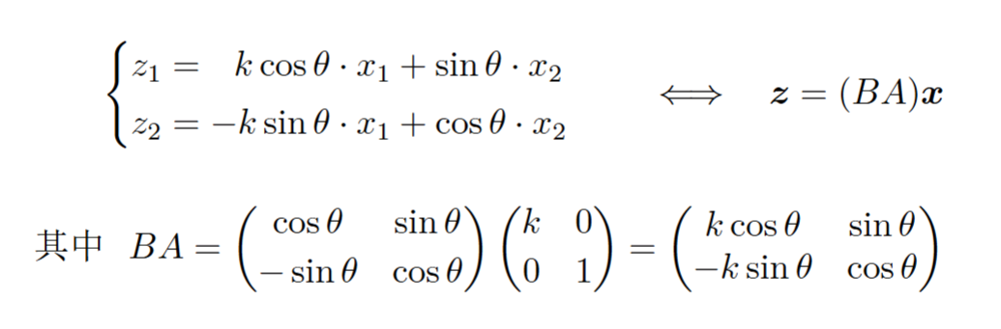
矩阵乘法就是线性变换（映射）的复合

Slide 16
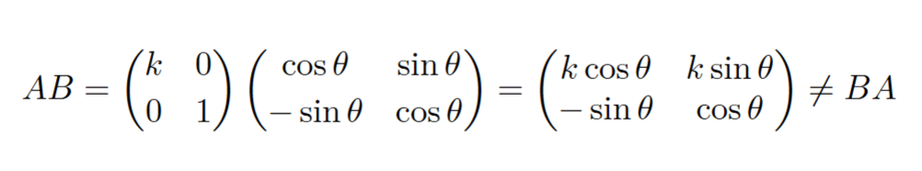
映射的复合若交换顺序，结果可能不同；矩阵乘法若交换顺序，结果也可能不同

Slide 17
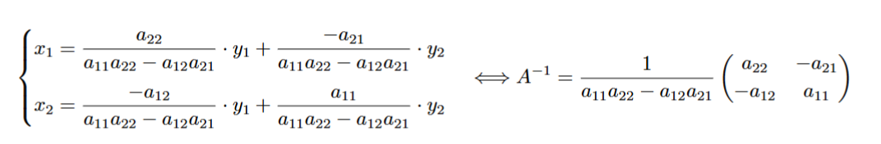
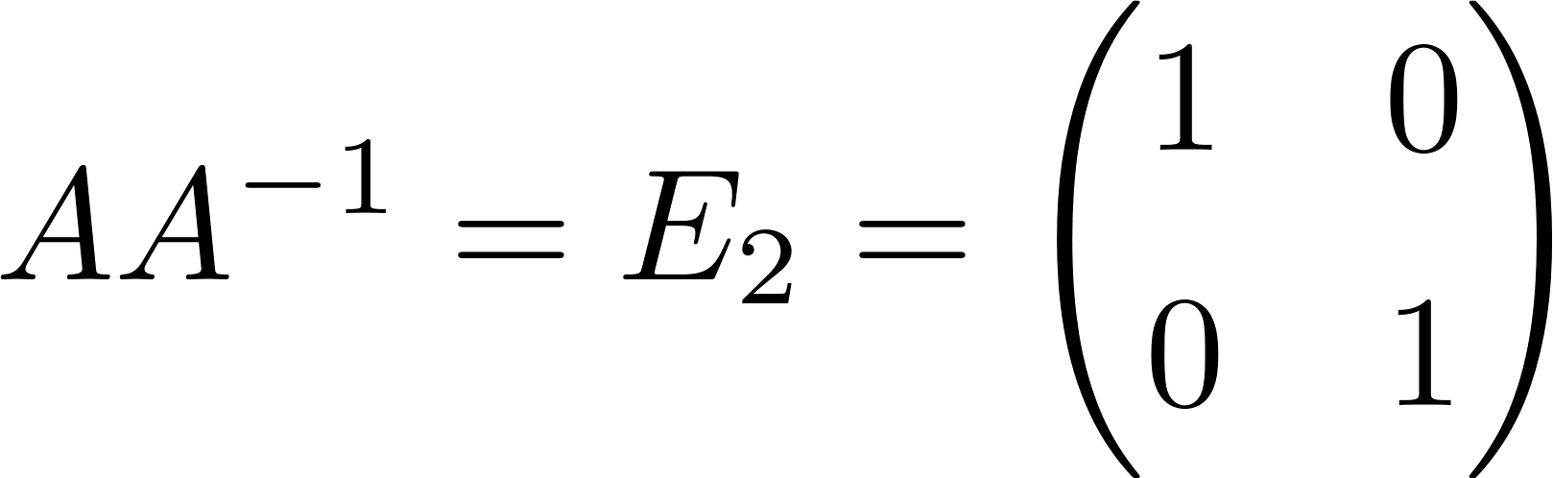
一个矩阵与其逆矩阵的乘积是单位矩阵

Slide 18
矩阵可以看成行向量组/列向量组
矩阵就是线性映射，线性映射就是矩阵
线性映射 = 向量组？

Slide 19
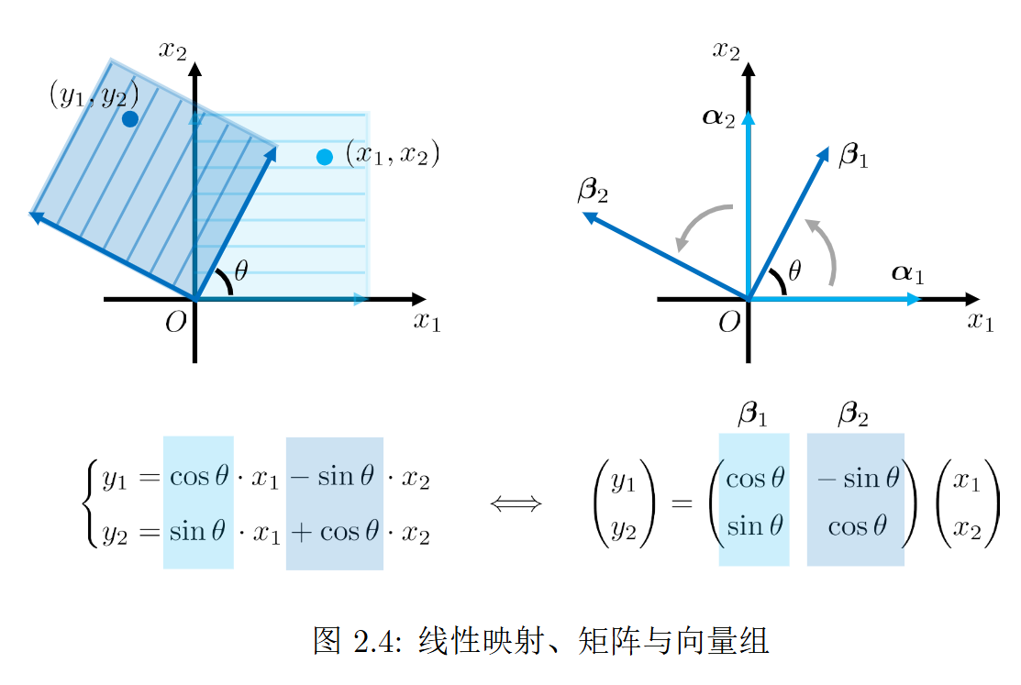
一个矩阵的列向量组就是标准正交基在线性映射下的像
标准正交基在线性变换下的像可以唯一确定一个线性映射（矩阵）

Slide 20
总结：
线性代数研究“平直均匀”的运动和变换，即线性映射（线性变换），非线性映射通过局部化和近似化变成线性映射
线性映射（变换）就是线性方程组
矩阵就是线性映射，线性映射就是矩阵
一个矩阵的列向量组就是标准正交基在线性映射下的像
线性映射（变换），矩阵，向量组中的性质可以“相互”翻译
线性方程组中的结论也是在研究这些东西的性质

Slide 21
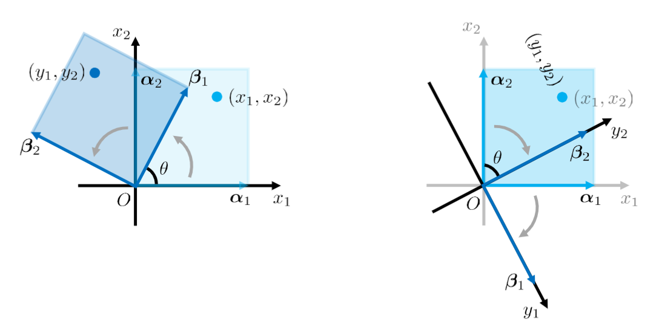
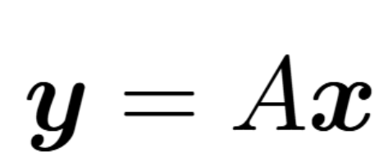
Part II
是向量旋转还是坐标系旋转？

Slide 22
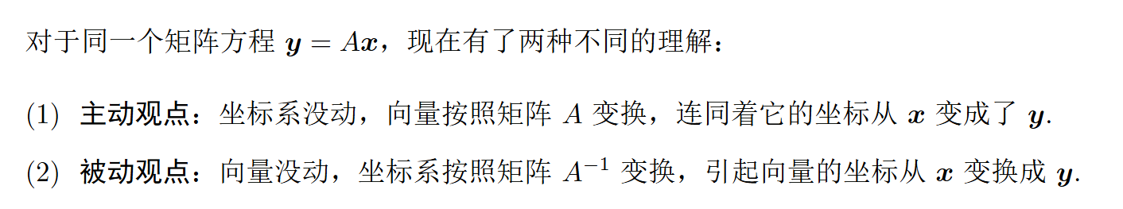

Slide 23
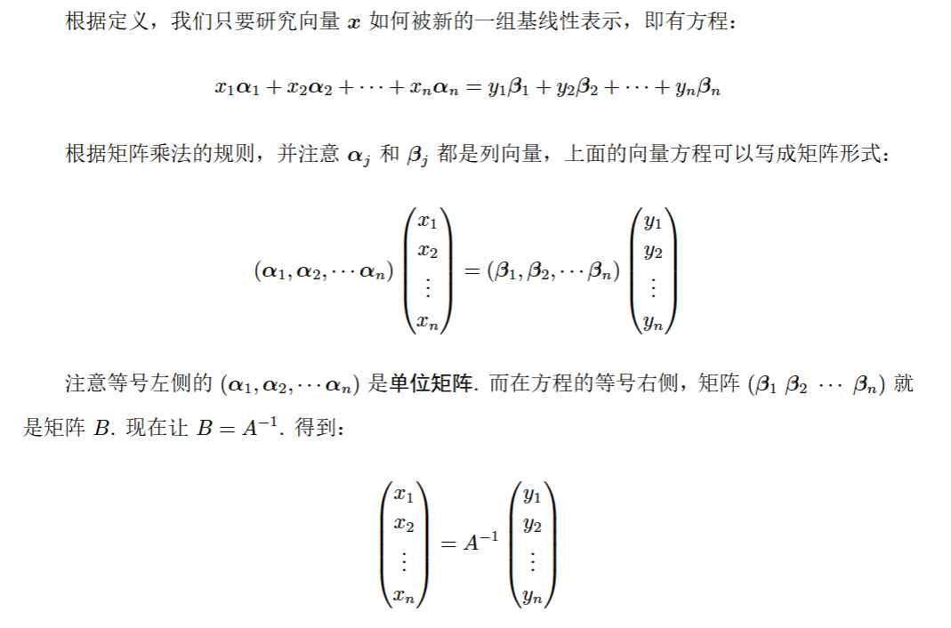

Slide 24
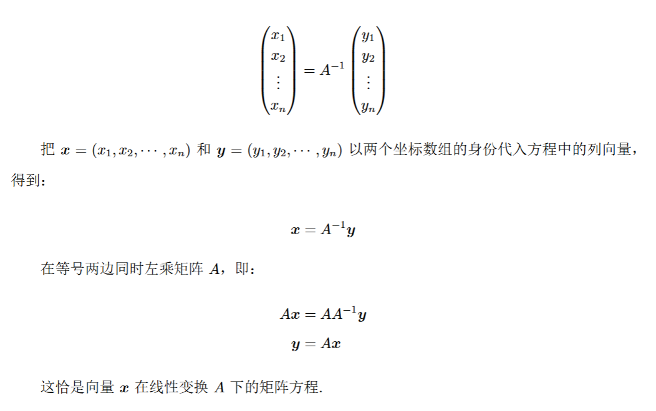

Slide 25
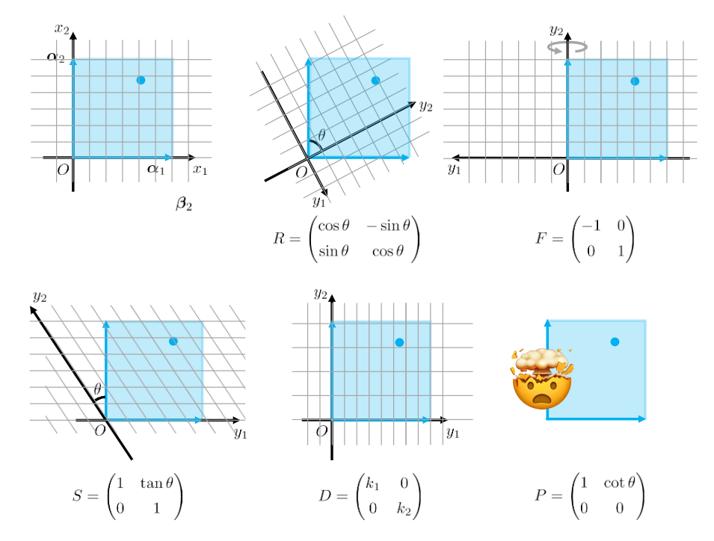

Slide 26
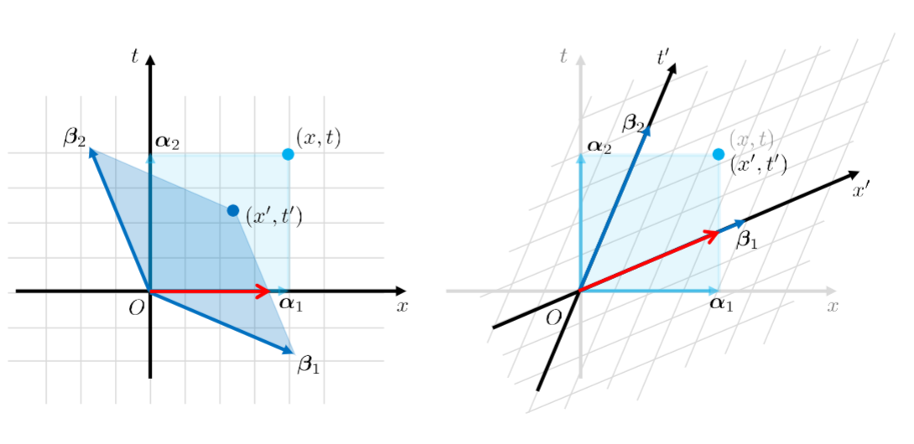
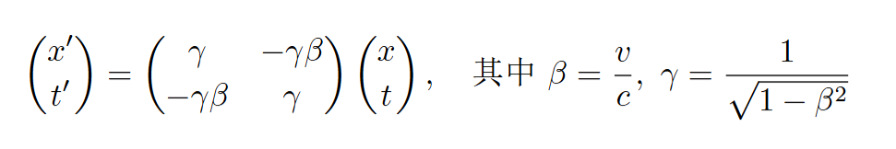
洛伦兹变换

Slide 27
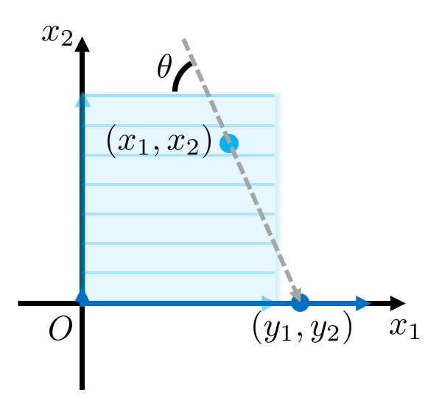
线性映射观点：线性变换P不可逆
矩阵观点：矩阵（方阵）不可逆；矩阵满秩
向量组观点：矩阵的列向量组线性无关
线性方程组观点：n元n次线性方程组无解或有无穷多解；简化行阶梯矩阵有零行
行列式观点：行列式为0
向量空间观点：列向量组不构成R^n的一组基

Slide 28
总结：
主动观点与被动观点在数学上没有区别，但是在实际问题中可能代表不同的认识角度
许多线性代数中的定理只是对象的转化（线性映射/矩阵/向量组/线性方程组）和视角的转化（主动/被动），需要掌握的是“翻译”方法而不是形式化推导

Slide 29
第二章 行列式

Slide 30
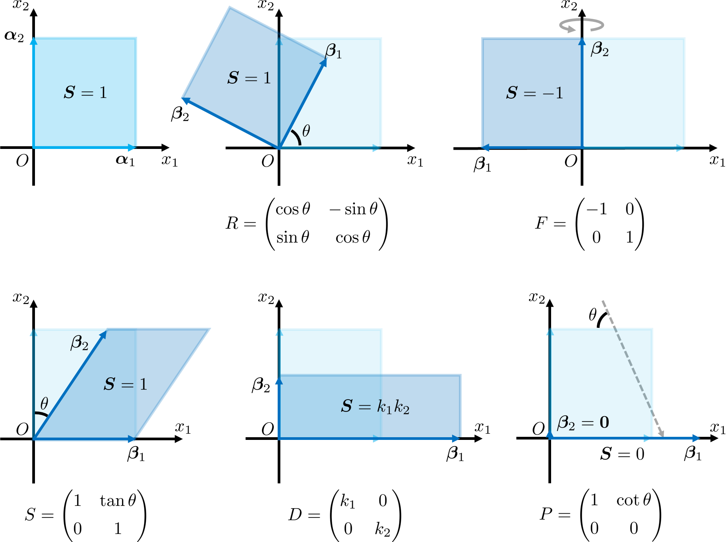

Slide 31
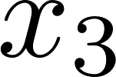

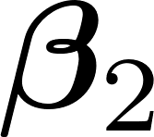
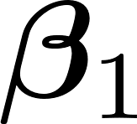
……

Slide 32
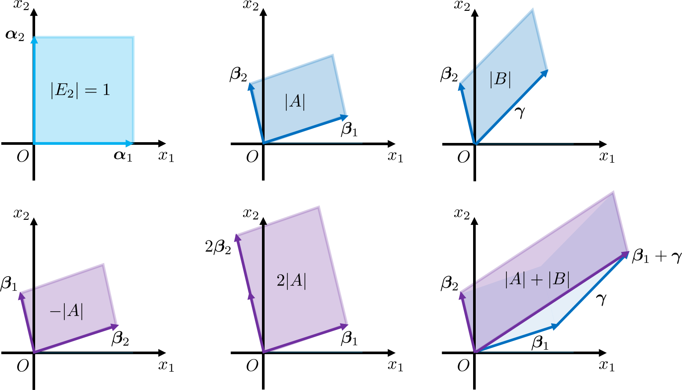

Slide 33
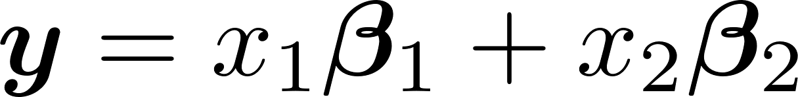

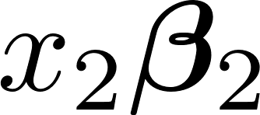
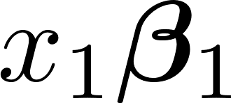
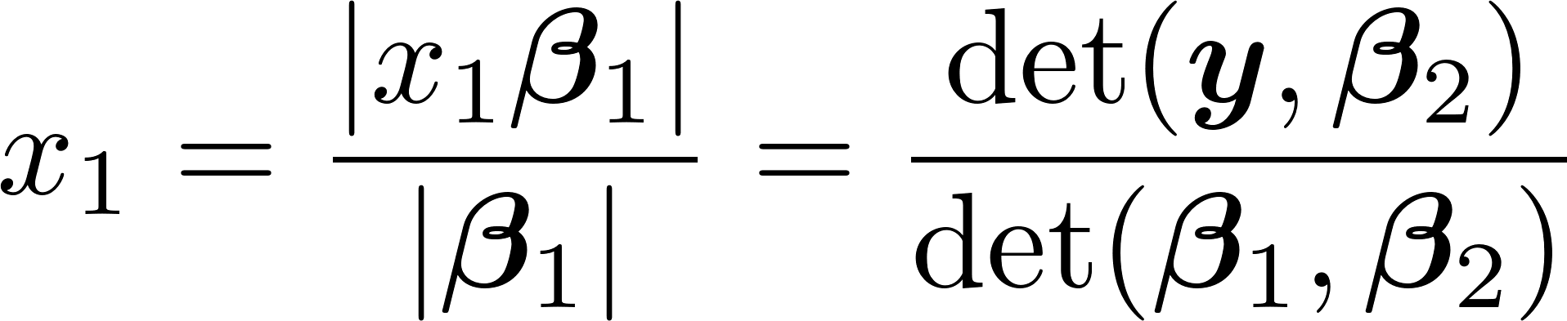

Slide 34


